Slide 1
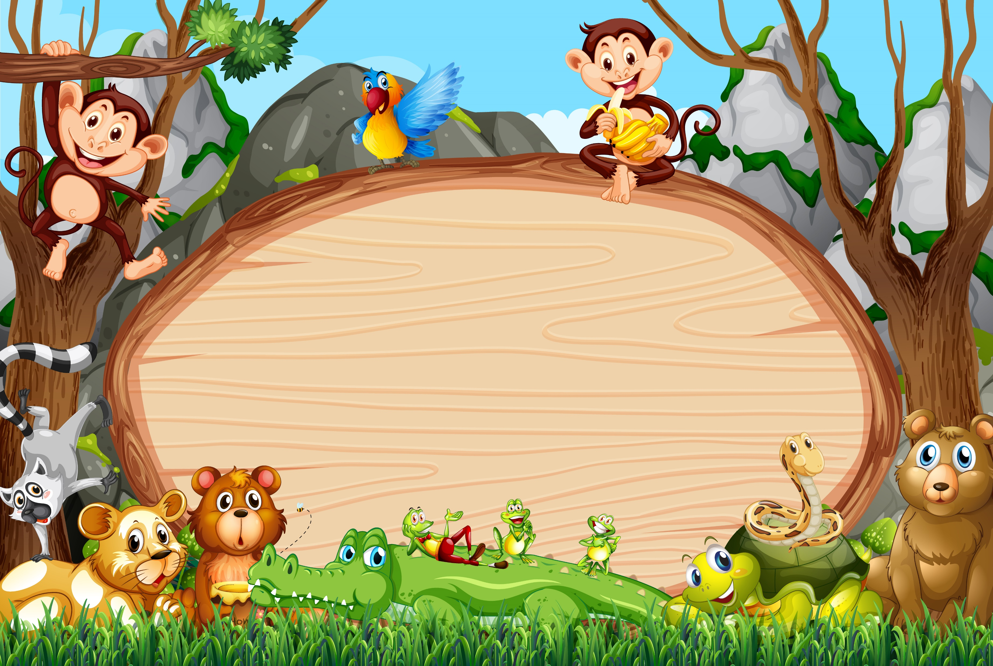
مرحبًا بكن ياصغيراتي
في حصة الفهم القرائي
مع أبله فاطمة
اليوم /الخميس 20 / 7 / 1442
الحصة / الأولى

Slide 2
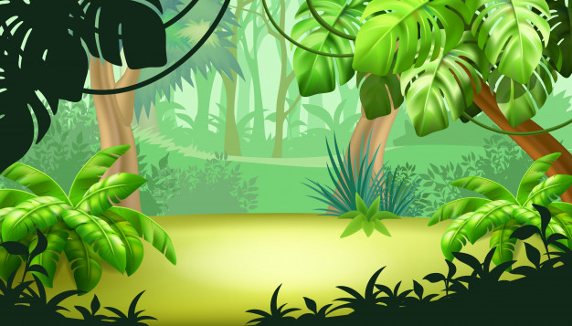
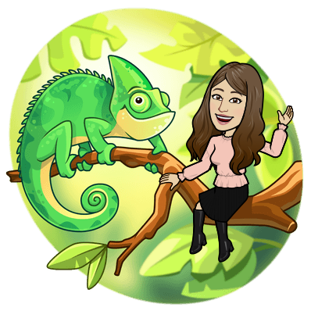
مبدعتي المفكرة تأملي الصورة وتوقعي في أي مكان سوف تدور أحداث قصتنا لهذا اليوم
ومن الشخصية التي ستكون بطلة قصتنا اليوم

Slide 3
قصة الفهم القرائي لهذا اليوم
الْقِرْدُ الطَّبِيبُ

Slide 4
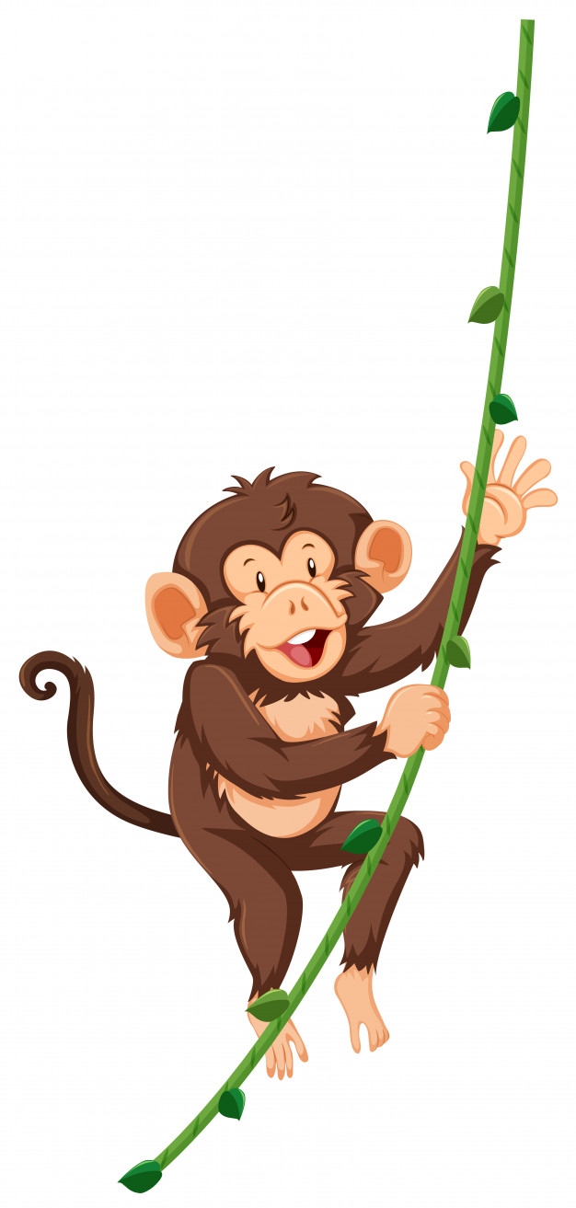
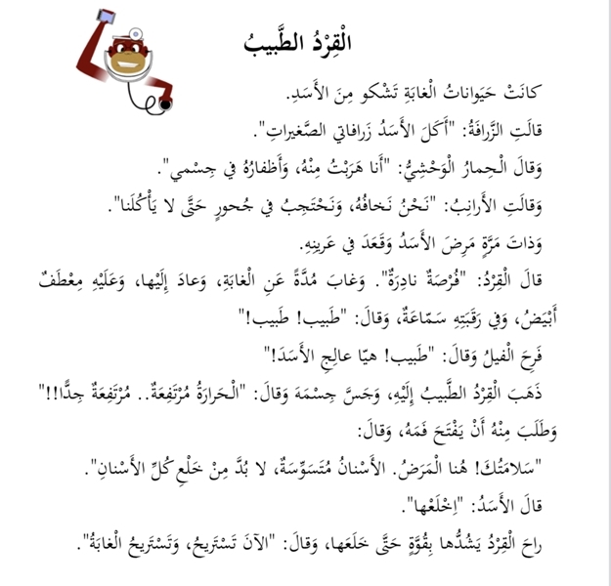

Slide 6
والآن ياصغيرتي المبدعة وبعد قراءة النص لنجيب على الأسئلة التالية

Slide 7
خارطة القصة
الشخصيات
المشكلة
الزمان
الحل
المكان

Slide 8
لماذا كانت حيوانات الغابة تشكو من الأسد:
لأنه يساعدها في الحصول على الطعام
لأنه يحاول افتراسها
لأنه مرض وقعد في عرينه
لأنه أكل الزرافات الصغيرة

Slide 9
عالج القرد الأسد المريض بـ:
إعطائه الدواء المناسب
خلع مخالبه كلها
خلع اسنانه كلها
إطعامه حيوانات الغابة

Slide 10
ماهي العبارة التي تدل على أن الأسد وافق على ماقاله الطبيب:
طبيب هيا عالج الأسد
لابد من خلع كل الأسنان
اخلعها
الآن تستريح، وتستريح الغابة

Slide 11
رتب أحداث القصة:
كانت حيوانات الغابة تشكو من الأسد
وذات مرة مرض الأسد وقعد في عرينه
فرح الفيل وقال : طبيب هيا عالج الأسد
راح القرد يشد بقوة حتى خلعها

Slide 12
كلمة (نحتجب) تعني:
نهرب
نختبئ
نترك
نجري

Slide 13
العرين هو:
كرسي الأسد
شجرة الأسد
بيت الأسد
بيت القرد

Slide 14
كلمة ( جَسَّ) تعني :
فحص
قتل
طعن
ضرب

Slide 15
عكس (فرصة نادرة) هو:
فرصة قليلة
فرصة جيدة
فرصة متوفرة
فرصة بعيدة

Slide 16
غاب القرد عن الغابة مدة كي:
يتعلم الطب
يهرب من الأسد
يخدع الأسد
تشتاق له الحيوانات

Slide 17
أظهرت أحداث القصة أن القرد:
طبيب ماهر
شرير ومحتال
طيب ويحب مساعدة الآخرين
ذكي ويساعد الضعفاء

Slide 18
نوع النص:
قصة خيالية
قصة واقعية
نص معلوماتي
نص شعري

Slide 19
الجو السائد في نهاية النص:
جو من الحزن والألم لمرض الأسد المسكين
جو من الخوف من افتراس الأسد للحيوانات
جو من الغيرة بسبب أن القرد أصبح طبيبًا
جو من الفرح والسرور لخداع الأسد والتخلص
من شره

Slide 20
كلمات تحوي (ال ) شمسية:
الأرنب ، الأسد
الصغيرات ، الوحشي
الزرافة، الطبيب

Slide 21
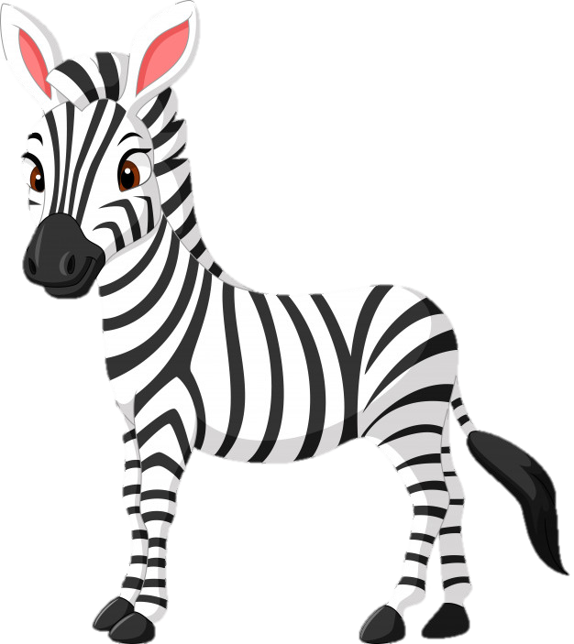
جمع ( حمار وحشي) هو:
حمير وحشي
حمير وحشية
حمارة وحشية

Slide 22
جملة تحوي فعل مضارع
غاب مدة عن الغابة
هيا عالج الأسد
الآن تستريح

Slide 23
الهاء في (أظفاره) تعود على
الحمار الوحشي
الأسد
القرد

Slide 24
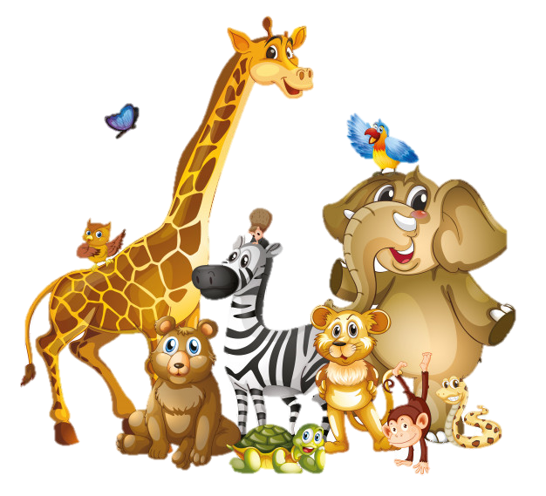
٠٠٠ هربت منه قبل أن يمسكني
أنا
هو
نحن

Slide 25
٠٠٠ نهرب منه كي لا يأكلنا:
أنا
هو
نحن

Slide 26
ما رأيك في القصة ياصغيرتي ؟
وماذا استفدتي منها ؟

Slide 27
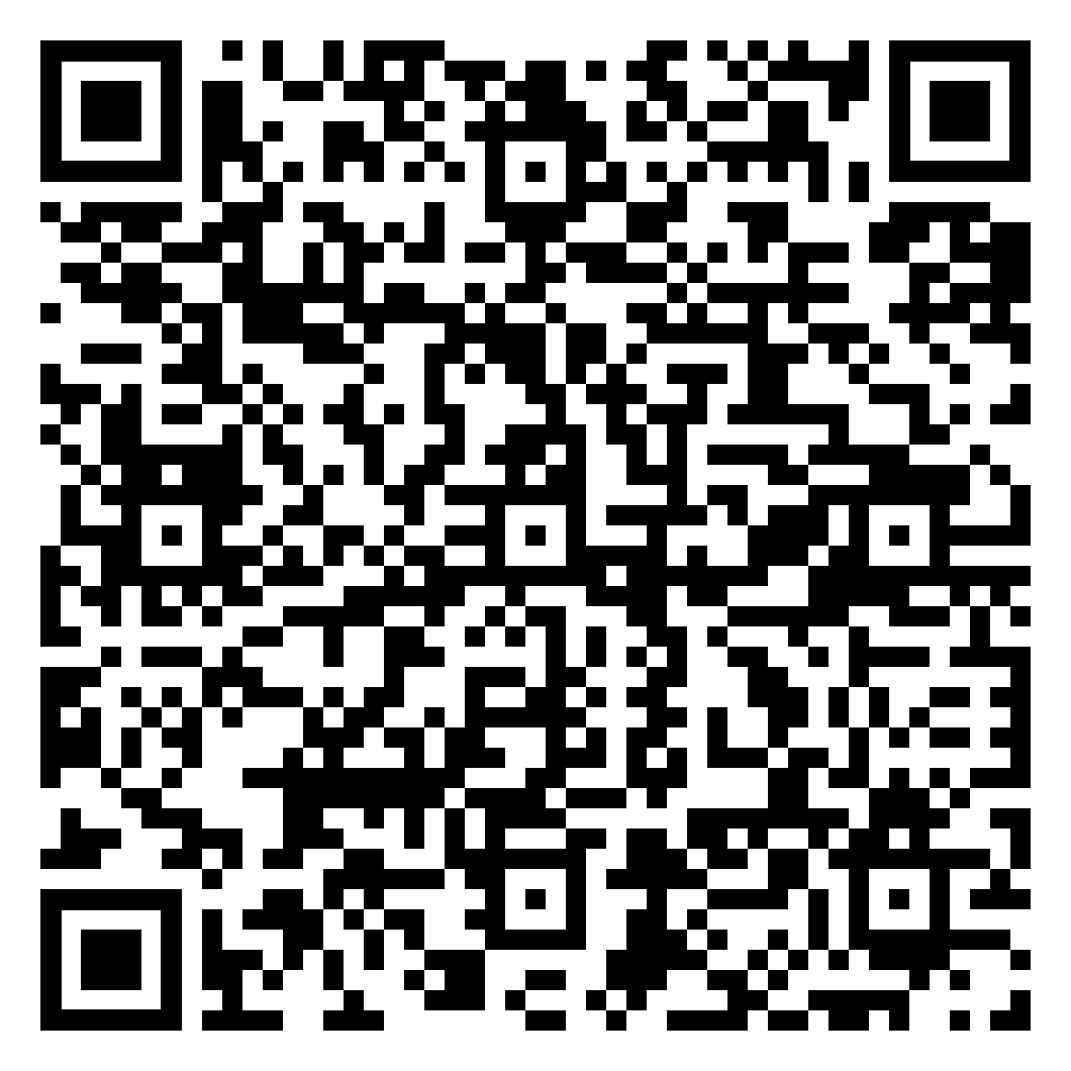
والآن ياصغيرتي المبدعة المفكرة لنجيب على الأسئلة التالية

Slide 28
إلى اللقاء ياصغيراتي نلتقي بكن الأسبوع القادم في قصة جديدة
انتظرونا ....

